Slide 1
IT≒ネットワーク化をまだ信じている
3つの理由。
若しくは、
ブログを書き続ける方法について。
2015年2月13日 （社）岩手県建設業協会
山鹿市管工事協同組合訪問

Slide 2
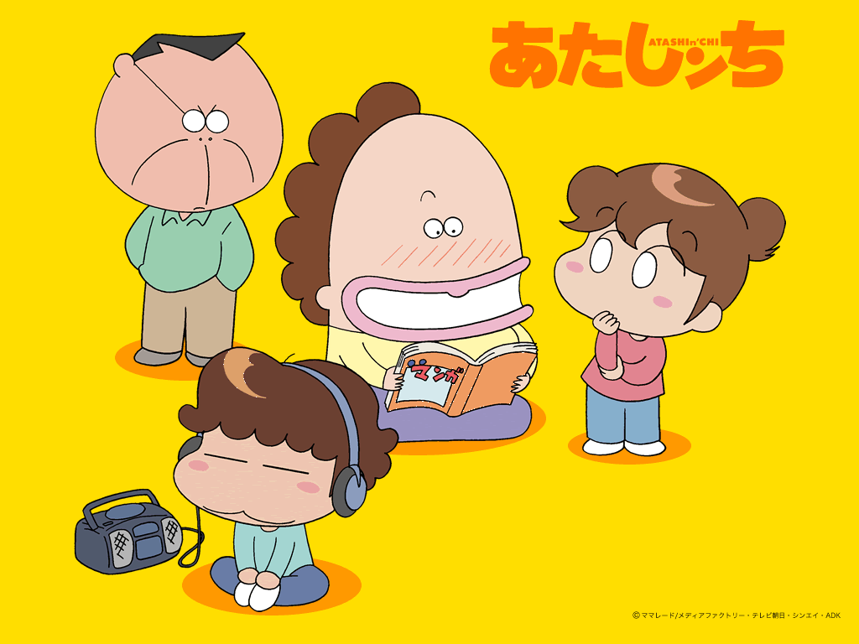
あたしのIT化。

Slide 3

あたしのIT化
≒
ネットワーク化
≠
便利になる情報化

Slide 4
5年6ヶ月前
（2009年8月）
あたしは
病気で駄目になった時も情報を
発信続けてきた。

Slide 5
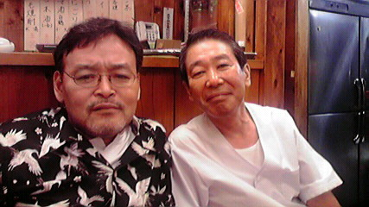
8月10日（月）。起床は6:30起床。病院に入院して4ヶ目です。
9月に予定しました12日の縁日は予定どおりにおこないます。
2009年08月10日 10:42
ベットで横になる。

Slide 6
ぼんやりした頭で
考えた
そしてまだ考えている

Slide 7
IT≒ネットワーク化を
まだ信じている、と。

Slide 8
病気もITで治る
（笑）

Slide 9
そう考えた
３つの理由

Slide 10
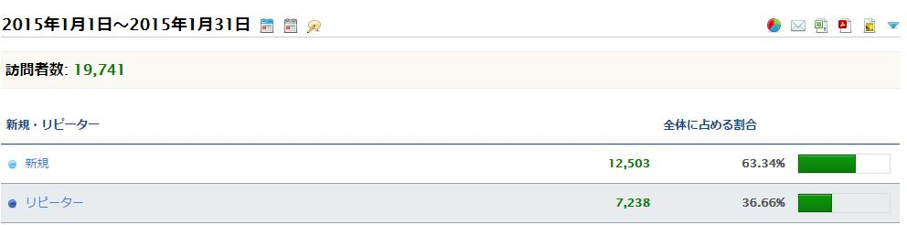
1．「広くて薄い紐帯」のために
書こうと思った
わたしのブログの一ヶ月
月に2万人の人達が見てくれている

Slide 11
広く薄い紐帯
滅多にあわないけどたまにあう
信頼できる友人
Weak Ties

Slide 12
「広く薄い紐帯」
正に、ここにいる人達
岩手県建設業会
山鹿市管工事協同組合
宮崎地区建設業協会

Slide 13
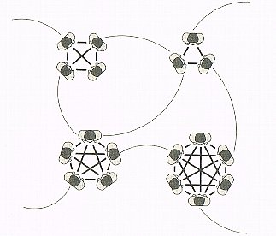
広く薄い紐帯と強い紐帯
桃知利男
山鹿市管工事協同組合
岩手県建設業会
宮崎地区建設業協会

Slide 14
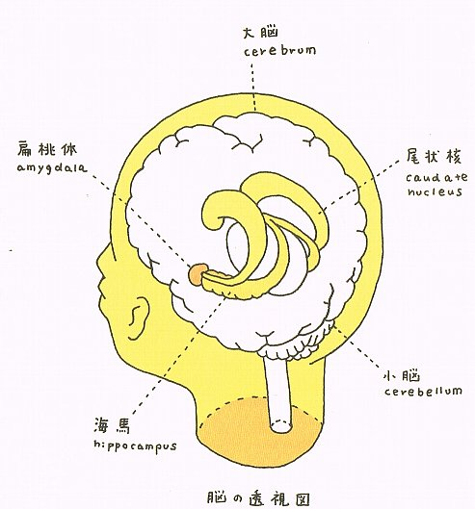
2．海馬を喜ばせる

Slide 15
海馬
長期の記憶を司る

Slide 16
海馬を喜ばせる→空間の情報

Slide 17
＋五感
視、聴、味、臭、触

Slide 18
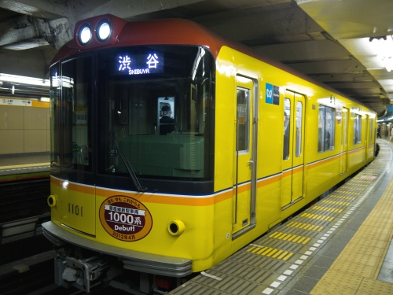
なので
地下鉄は嫌いだ

Slide 19
頭がよくなる
新しい刺激はあるけれども身体だけは安全だ、
と云うこと

Slide 20
かわいい子には旅をさせろ
日頃から仕事で行く近隣を小忠実に見て歩いている

Slide 21
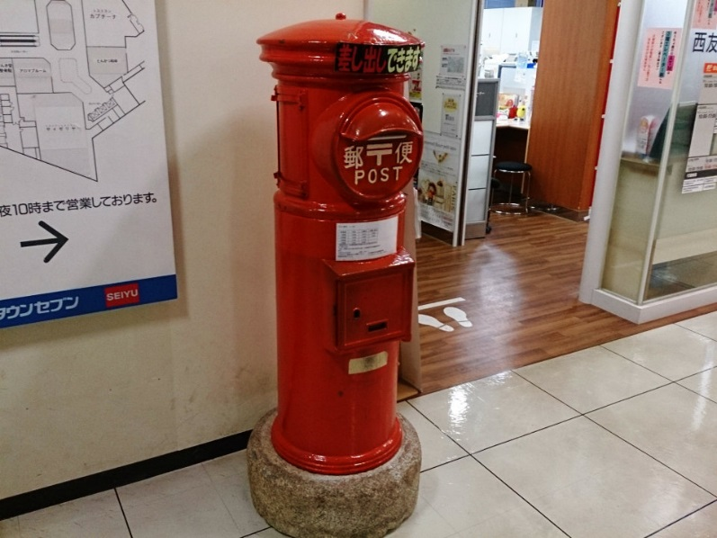
ちょっとした写真を撮っている
西友荻窪郵便局の丸型ポスト。

Slide 22
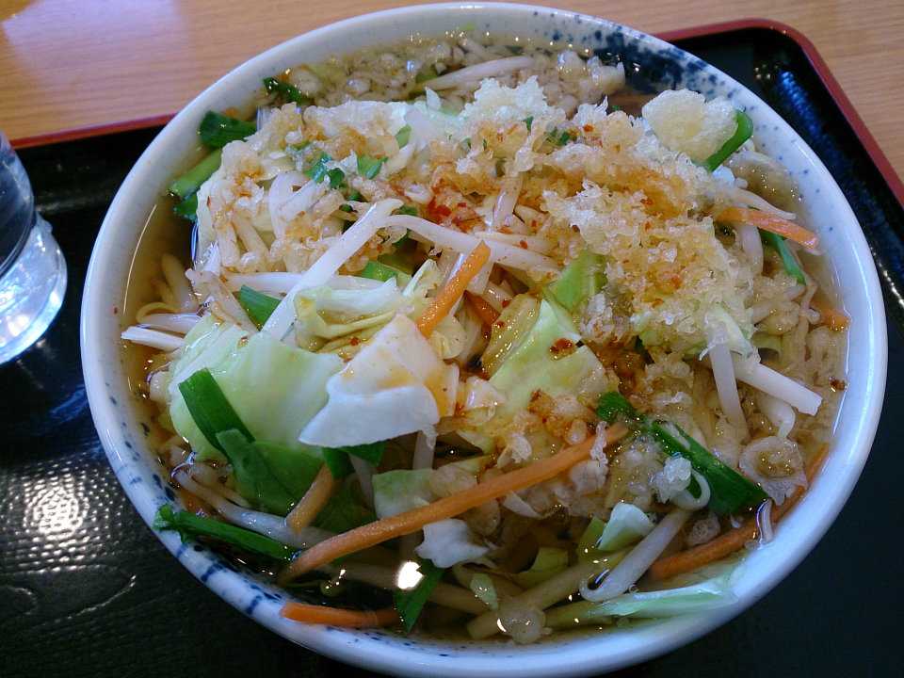
大好きなそば
しぶそば長津田店のぴり辛野菜そば

Slide 23
そして、見たもの
食べたもの
を
ブログに書く http://www.momoti.com/blog4/2014/1128_043403.html http://www.momoti.com/blog4/2014/1230_083605.html

Slide 24
3．情報を発信する
IT化はここから始める
ITを使って、
自分自身のことを語ろう
「反省」
現場
現場
現場
現場
エクストラネット
インターネット
CALS
現場
本社
現場
イントラネット

Slide 25
ITを使った反省
「反省」
「経験」を振り返り、徹底的に「追体験」することによって、
そこで学んだ「智恵」を可能な限り言葉にしようとする方法
「反省」を通じて、そこで学んだことを言葉で表そうと極限の努力をするとき、「言葉で語れる知識」だけでなく
「言葉で語れない智恵」も掴みやすくなる
『これから知識社会で何が起こるのか』 田坂広志（著） 東洋経済新報社 2003年7月17日
ITを使って
自分自身のことを語ることから始めよう
現場
現場
エクストラネット
現場
現場
インターネット
現場
本社
CALS
現場
イントラネット

Slide 26
あたしのIT化のはじまり
あたしの
IT化のはじまりは

Slide 27

約18年前
幕張の
のブース
で見たもの

Slide 28
フロッピーデスクのない
インターネットに繋がれたコンピュータ

Slide 29
これが
わたしのIT化の
はじまりでした

Slide 30
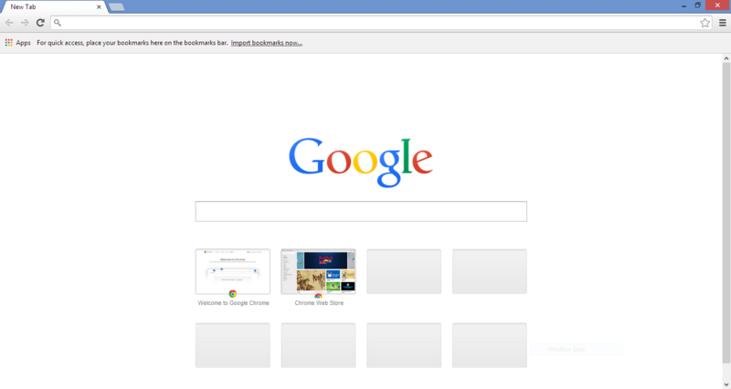
つまり、ブラウザで
で全てが終わる
全てが始まりそして終わる。

Slide 31
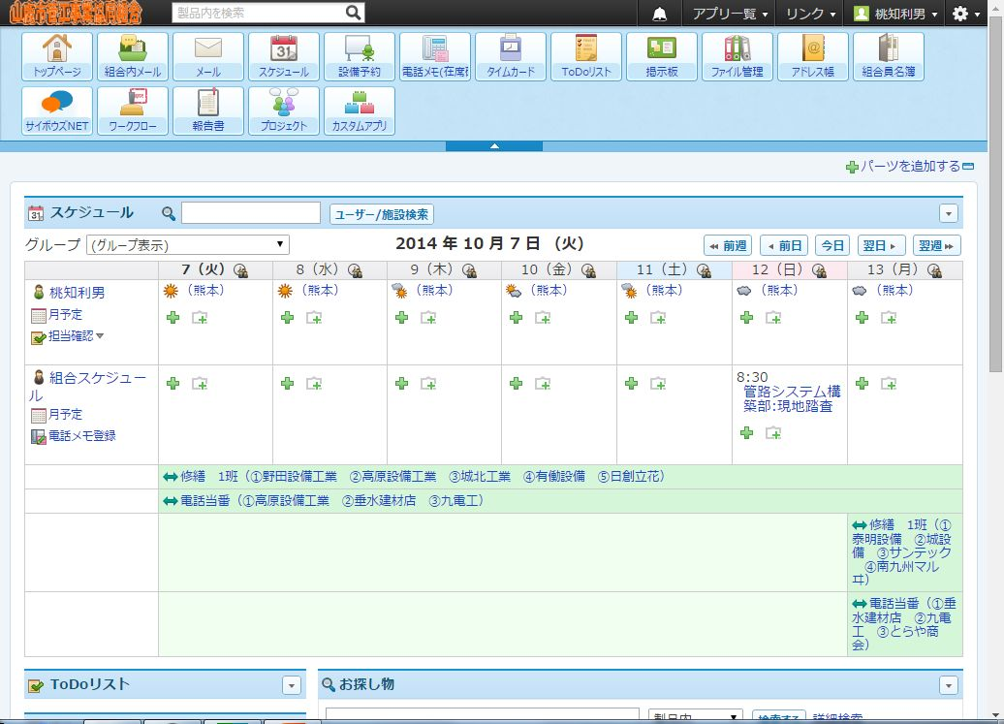
イントラネット

Slide 32
建設業のIT化に
イントラネットを使う。
現場
現場
現場
現場
現場
本社
現場
イントラネット

Slide 33
協会のIT化
組合のIT化
企業のIT化
現場のIT化

Slide 34
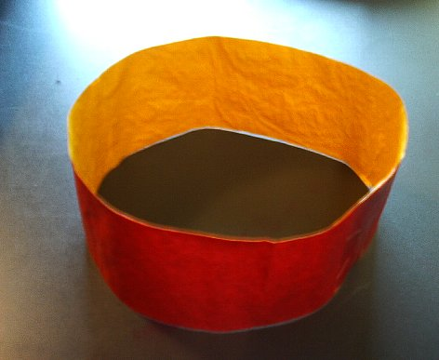
円環をつくる（もしくは保つ）

Slide 35
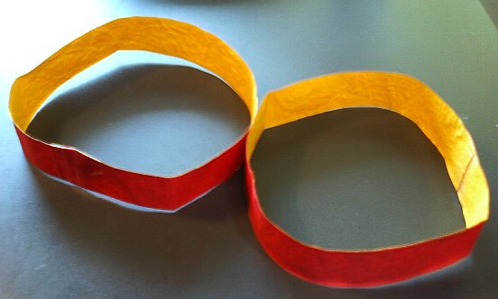
円環
構造的な仕組みを維持
する限り攻撃には強い

Slide 36
しかし硬直的な
（きちんとした、もしかしたら非合理的な）
その体質が問題になる。
円環＝ムラ社会
技術者のためのメビウスの帯をハサミでチョキチョキと切る工作の時間。自ら円環の外へ情報を発信しないこと／すること。そして情報発信の質的な違い。

Slide 37
それじゃ、と
円環に
ひねりを加えることを考え始めた。

Slide 38
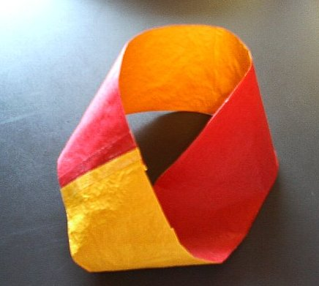
メビウスの帯

Slide 39
しかし
ひねりとは
なんだろう？

Slide 40
各自が
自分で情報を
発信する

Slide 41
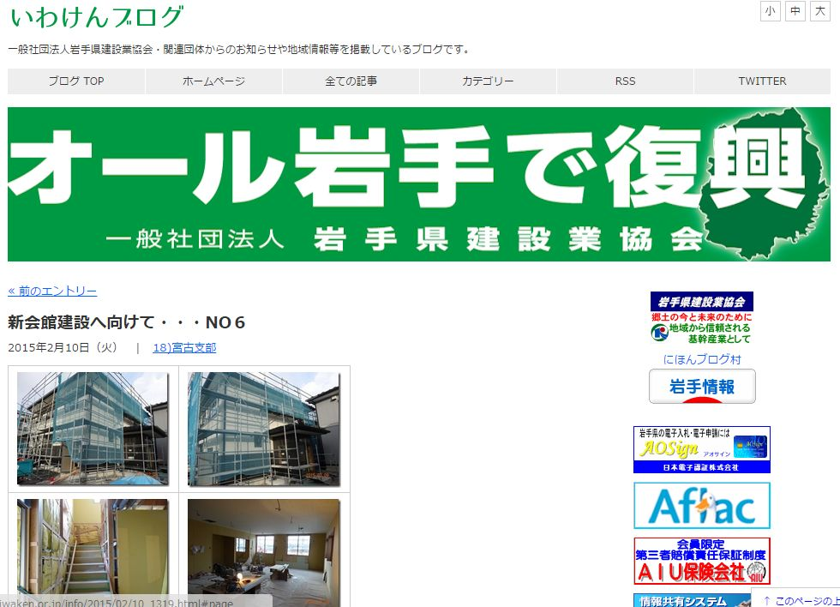
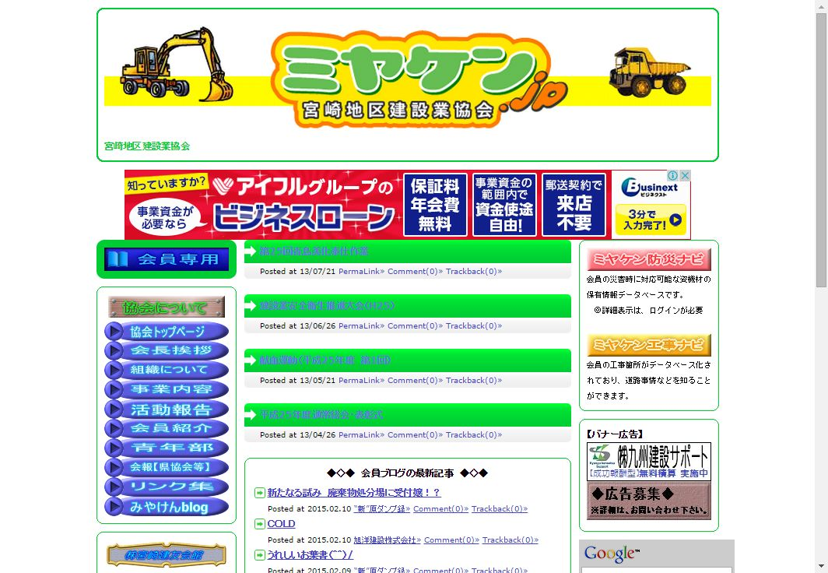
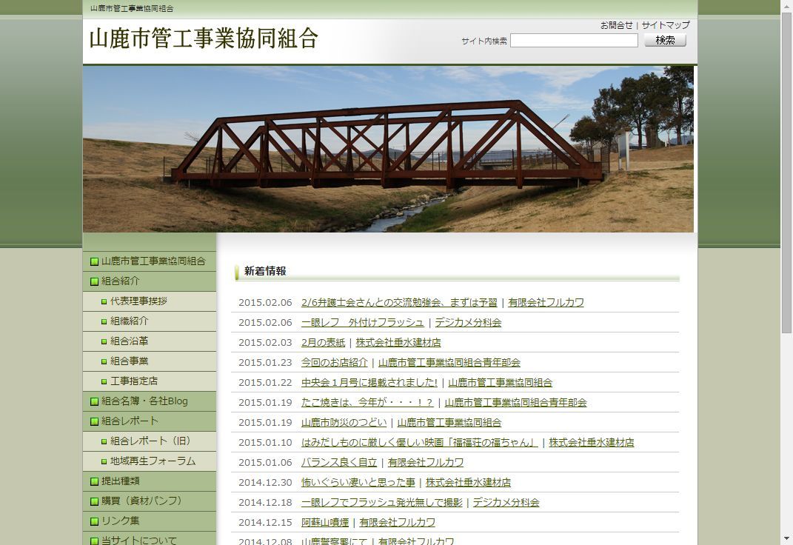
ブログ化

Slide 42
ブログ記事は
検索され
再利用される

Slide 43
古い記事も
決して古いわけではない

Slide 44
ブログを書くというのは、将来に向かって、過去の記録を残す事

Slide 45
しかしブログを1年続けられる人は
2割に届かず
今年で2年目を迎えるこの講義も，前後期共に受講して，最終的に完走した学生は，わずか8名でした。（中略）もともと，知的好奇心が旺盛な上，第三者に影響力を及ぼしうる潜在力を持っている人と，ブログを存分に活用できる潜在力を持っている人が重なるのでは，と考えたくもなります。
しかし，長期的に考えると，2割どころか，もっと厳しい比率に絞られていくのでは無いかと予感します。ブログ起業論が面白そうだと飛びつく人が2割，そのうちブログを実践できる人が2割，さらに成果が出始めるまで3年5年10年と続けられる人が2割，それをライフワークと結びつけて当たり前の習慣として生涯続ける人が2割…。
そうなると，せいぜい1000人に1～2人ということになり，これはブログうんぬんに関わらず，夢の中身はともあれ「自分の道を貫く成功者」の確率とも重なりそうです。これこそが「ブログ格差社会」を生み出す構造そのものなのかもしれません。
[人はブログ1年でどう変わるか～明治大学ブログ起業論で生まれた格差：久米信行の「企業経営に活かすブログ道」：ITpro]
http://www.momoti.com/blog2/2008/01/12.php

Slide 46
建設業の
広報を考える時
「広くて薄い広報」
が重要である

Slide 47
しかし
もの言わぬ産業の
建設業
「広くて薄い広報」
なんて
夢のようだ

Slide 48
ブログが
書ける
ようになるためには

Slide 49
繰り返しの練習を
また繰り返す

Slide 50
そして
地域性を
打ち出す

Slide 51
地域性
≒
パトリ

Slide 52
パトリ＝
「なぜ私はアナタではない私なのか」
「なぜここが他ならにここであるのか」
というどうしようもない問いの答えのようなもの

Slide 53
パトリ
≒
非合理性

Slide 54
合理性
例えば
大資本の店々がある
どこにでもあるような
風景

Slide 55
非合理性
例えば
大資本の店々がない
どこにもないような
風景

Slide 56
浅草も東京の中では非合理性の固まりである

Slide 57
浅草の非合理性
大きな商店が
無い

Slide 58
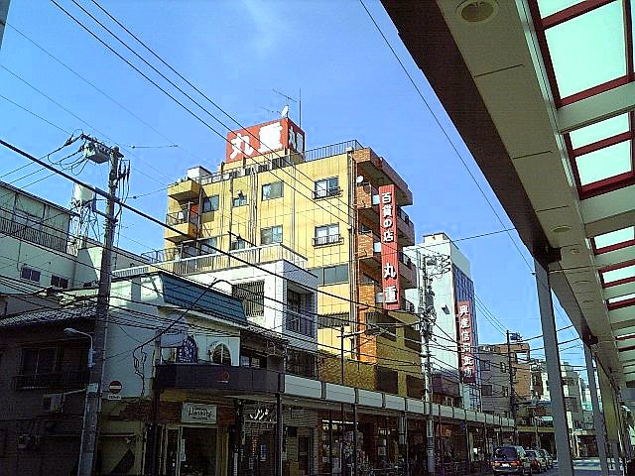
こんなのばかり

Slide 59
浅草の非合理性
喫茶店が
やたらに多い

Slide 60
浅草は
自営業者の街だ

Slide 61
しかし、浅草も
ご当地、山鹿の
非合理性の前には
かなわないかもしれない

Slide 62
山鹿の地域性
パトリは
非合理性に
満ちている！

Slide 63
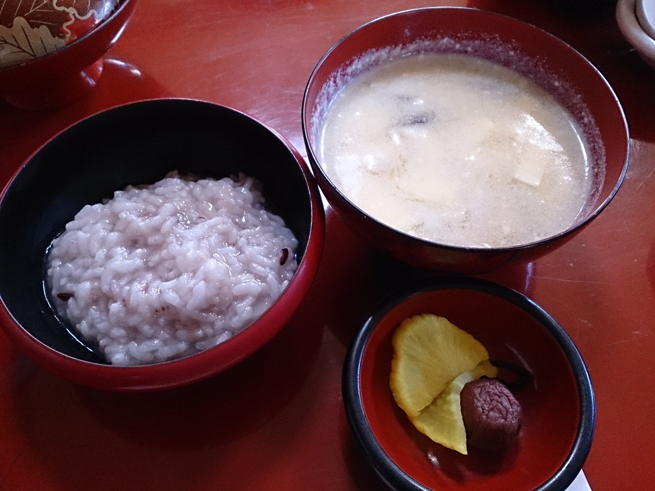
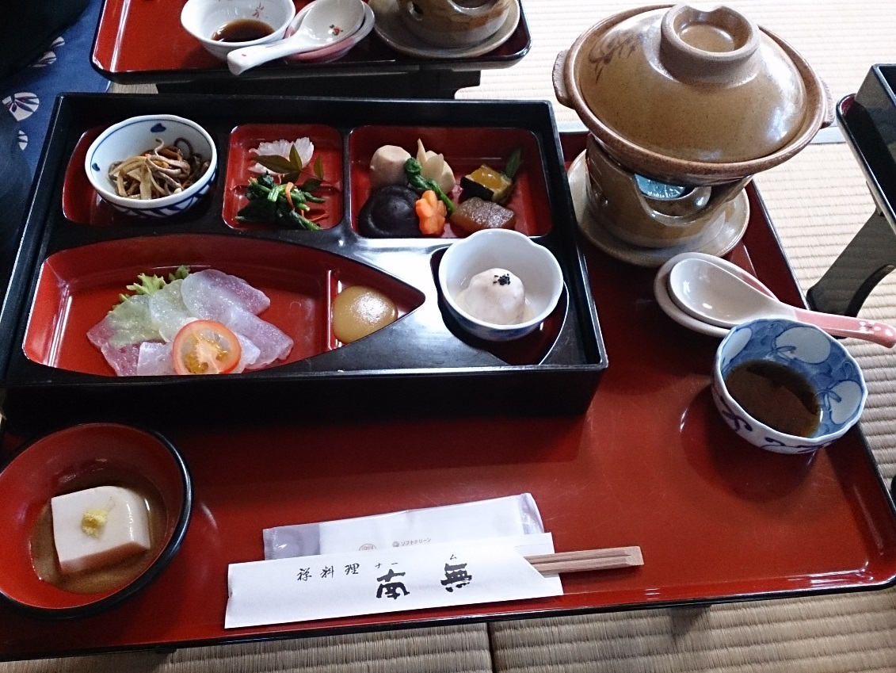
日輪寺

Slide 64
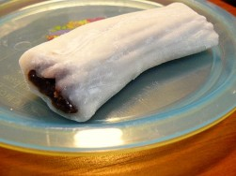
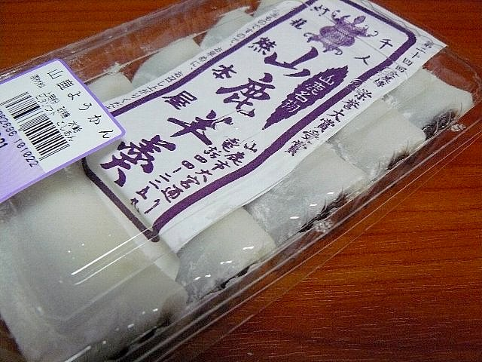
山鹿羊羹

Slide 65
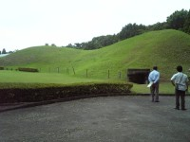
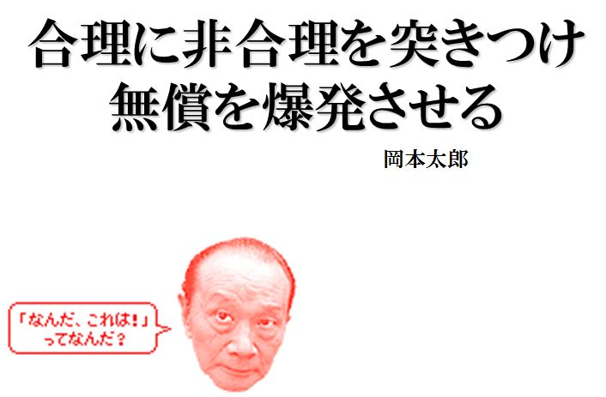
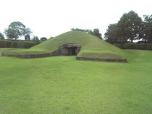
オブサン古墳とチブサン古墳
子宮的構造－
オブサン古墳・チブサン古墳。（山鹿市）

Slide 66
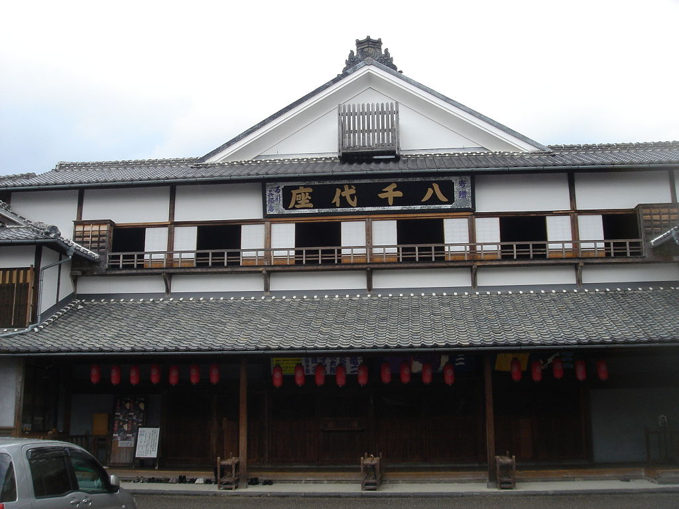
八千代座

Slide 67
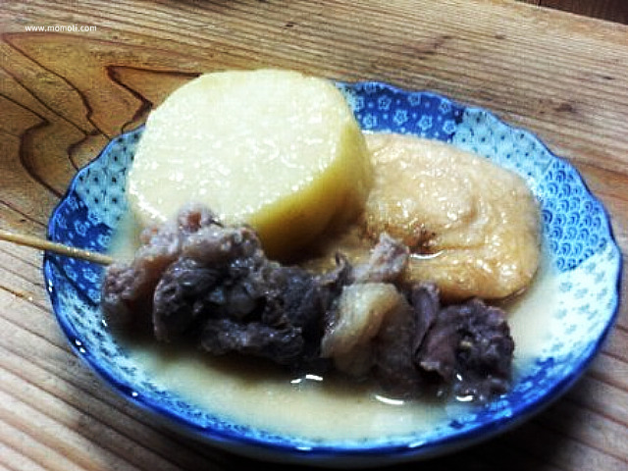
龍方ラーメンのおでん

Slide 68
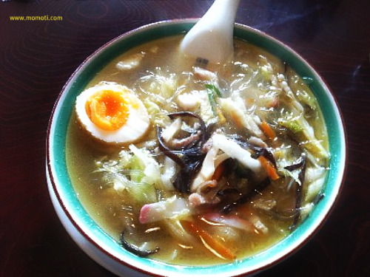
もう食えない
東洋軒の太平燕

Slide 69
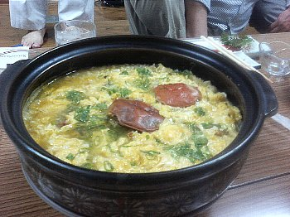
川蟹のおじや

Slide 70
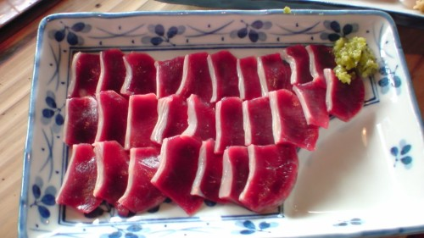
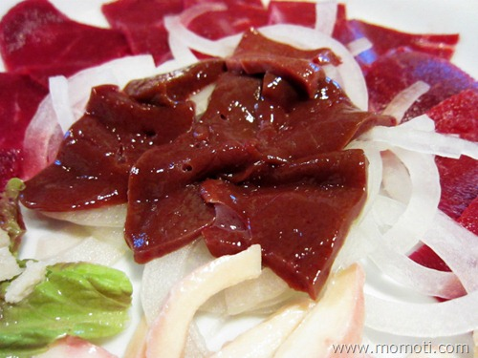
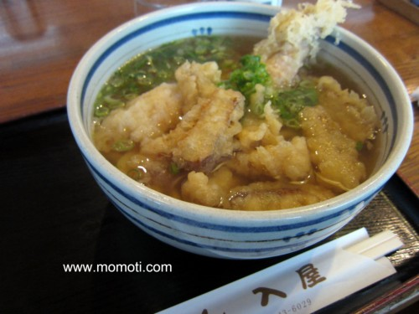
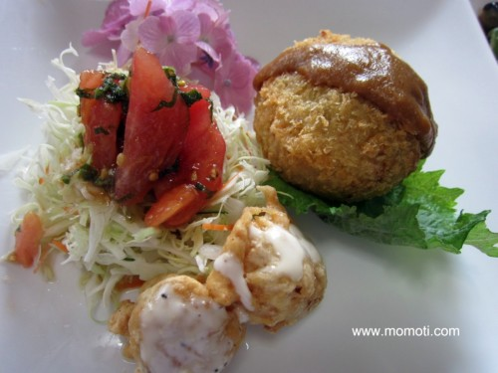
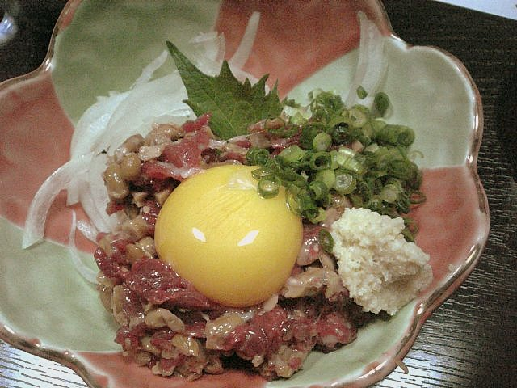
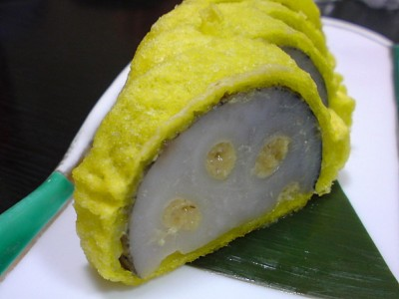
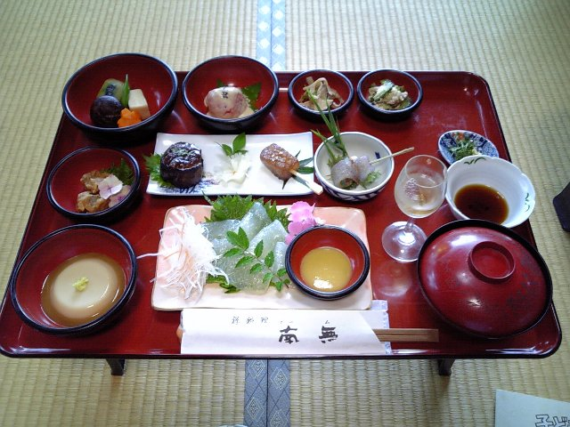
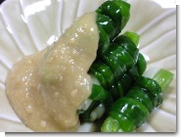
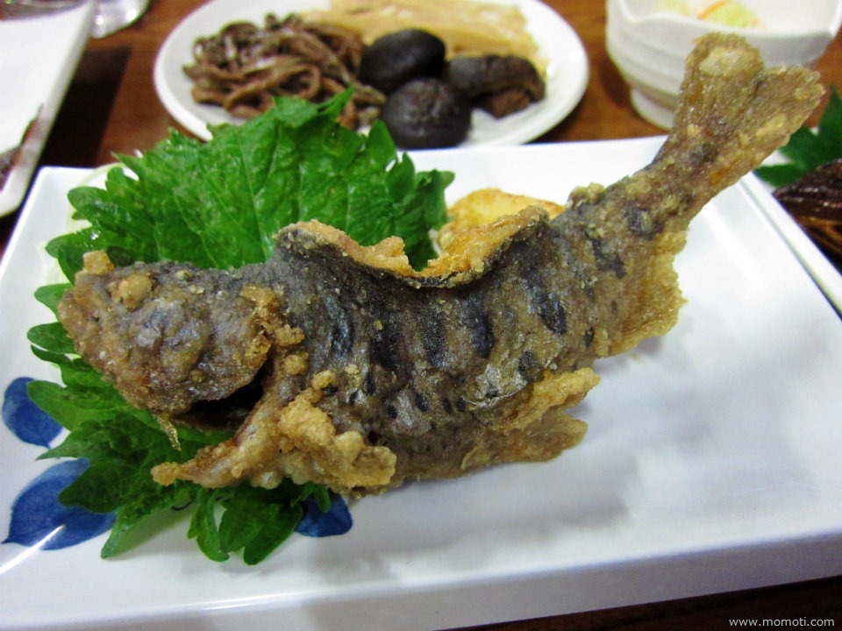
そしてさまざまな食

Slide 71
食に関して云えば
山鹿は天才だと思う

Slide 72
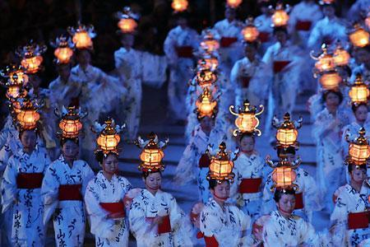
一度も見たことのない
山鹿灯籠まつり

Slide 73
揺るぎない地図と暦
時間をかけて
つくられてきた物達

Slide 74
IT化≒ネットワーク化
は
空気の様にあるもの
要するに
あることに気付かない
ことが多い

Slide 75
そして
広くて薄い紐帯で
繋がっている
ことも
また見えないことが
多い

Slide 76
だからこそ
注意を払えば
余計に
違いを見つけやすい

Slide 77
違いを
ブログに書こう

Slide 78
しかし、たとえ
気付かなくても
いいのである

Slide 79
書くことだけが
大切
なのだ

Slide 80
そして覚えておいてほしい
IT化≒ネットワーク化
とは
あなたの
依って立つ共同体
に気がつくこと。

Slide 81


桃知 利男
E-mail pinkhip@dc4.so-net.ne.jp
URL http://www.momoti.com/
ご面倒をおかけいたしますが、ご連絡はメールでお願いいたします。
(c) Copyright TOSIO MOMOTI 2015.All rights reserved.
無断複製厳禁

